Slide 1
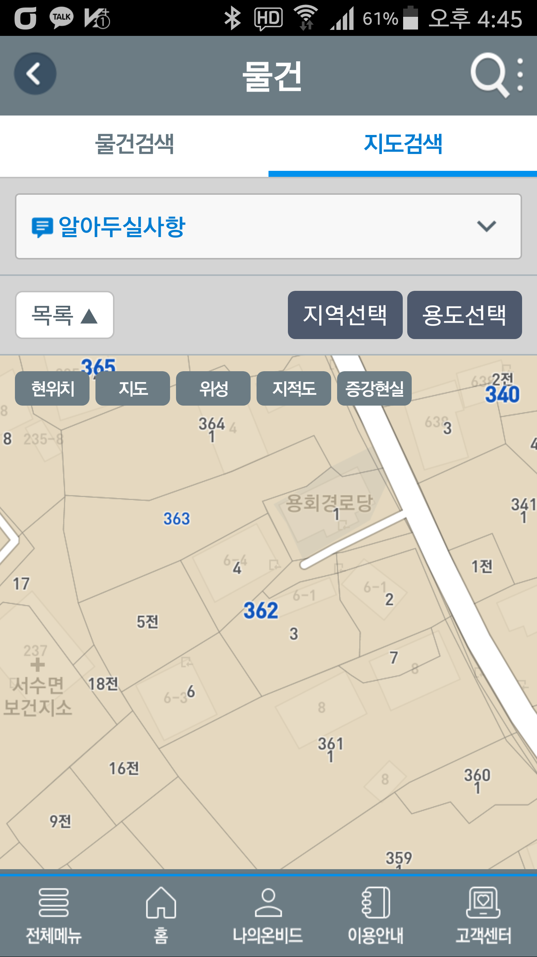
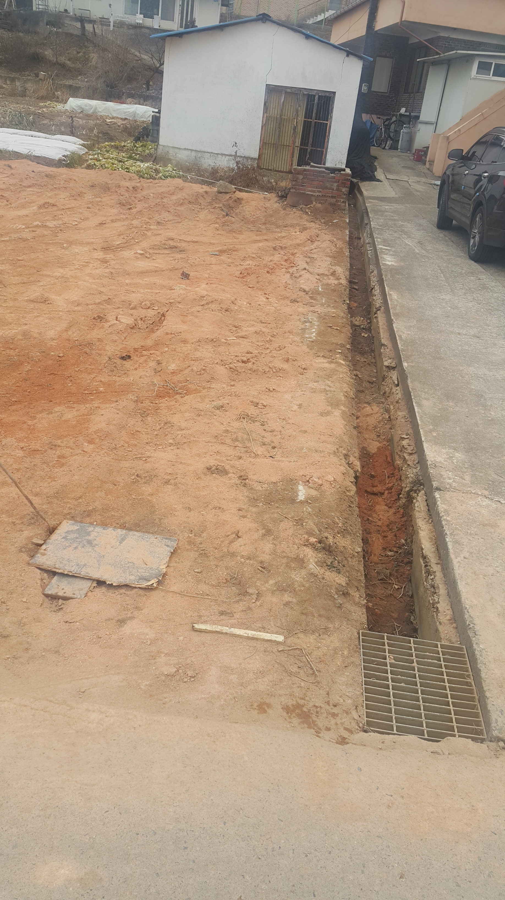
우수 배수로
☜ 지방도
배수로에 흄관 설치 후
콘크리트 타설하여 주차장 확장

Slide 2
현재 배수로
☜ 지방도

